Slide 1



Análise de Experimentos em Genética e Melhoramento de Plantas Princípios Básicos Da Experimentação e Suas Implicações Na Genética e No Melhoramento De Plantas
Universidade Federal de Lavras Departamento de Biologia Programa de Pós-Graduação em Genética e Melhoramento de Plantas
Universidade Federal de Lavras Departamento de Biologia Programa em Genética e Melhoramento de Plantas
PGM522: Análise de Experimentos em Genética e Melhoramento de Plantas
Aula 01: Introdução ao Melhoramento de Plantas
Vinícius Quintão Carneiro
vinicius.carneiro@ufla.br
Vinícius Quintão Carneiro
vinicius.carneiro@ufla.br

Slide 2
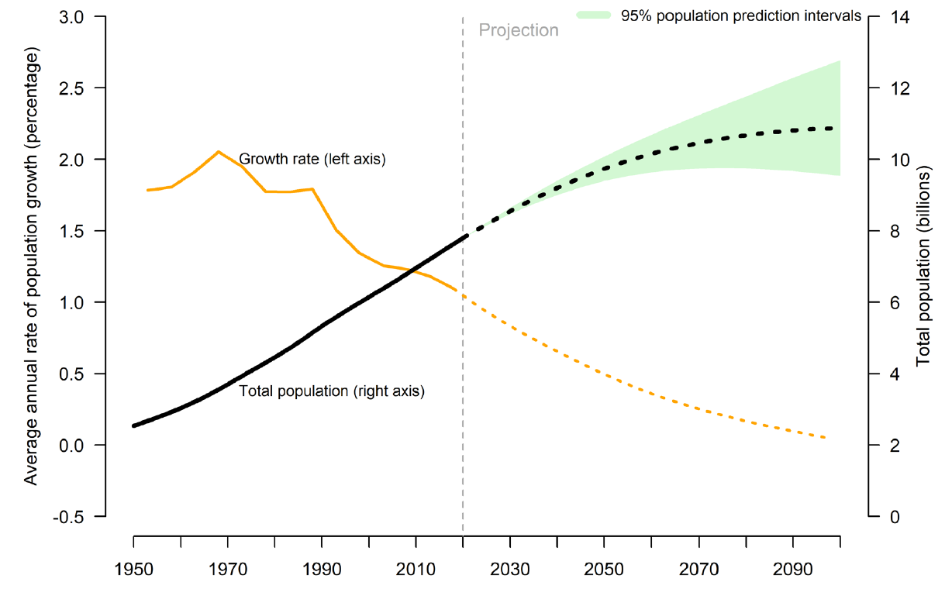
POPULAÇÃO MUNDIAL
Projeção
Taxa de crescimento (eixo esquerdo)
Taxa de crescimento populacional (%)
População total (Bilhões)
População total (eixo direito)
Quais as consequências do crescimento populacional?
Ano
World Population Prospects, 2019

Slide 3
População Total (Bilhões)
Ano
World Population Prospects, 2019

Slide 4
Séries Históricas - Milho
Milho 1ª Safra
Milho 2ª Safra
Conab, 2019

Slide 5
Série Histórica - Soja
Conab, 2019

Slide 6
Série Histórica - Feijão
Feijão 1ª Safra (Águas)
Feijão 2ª Safra (Seca)
Conab, 2019

Slide 7
Série Histórica - Feijão
Feijão 3ª Safra (outono-inverno)
Conab, 2019

Slide 8
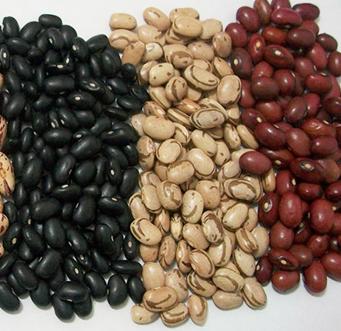
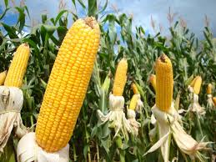
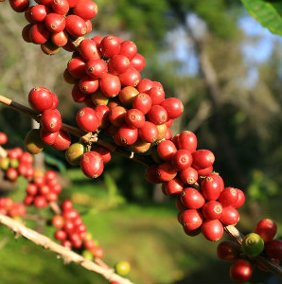
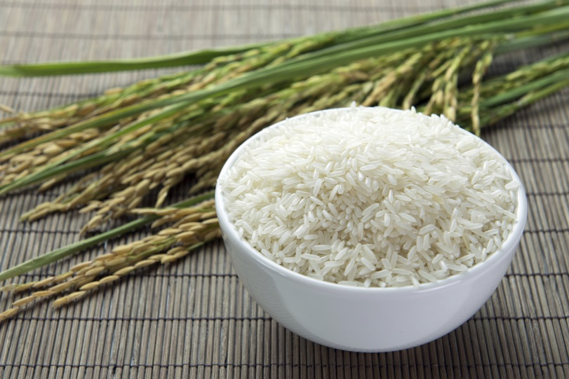
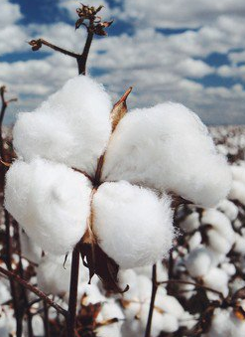
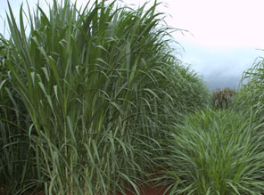
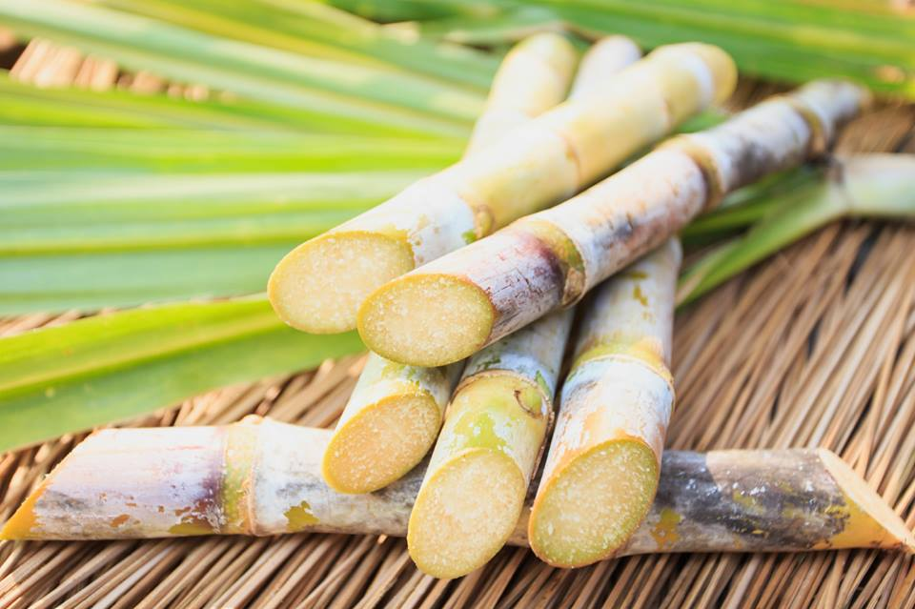
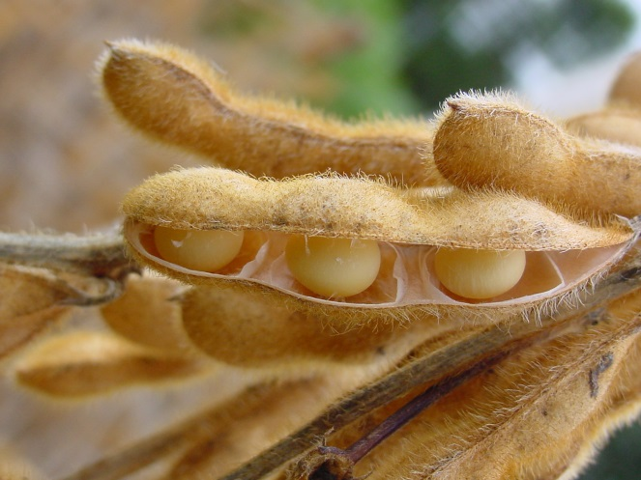
Melhoramento de Plantas
Alteração da frequência alélica das plantas para benefício
do homem (Bernardo, 2002).

Slide 9
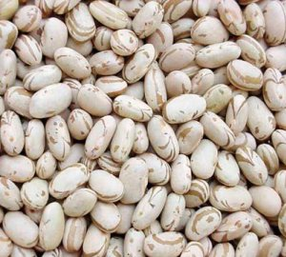
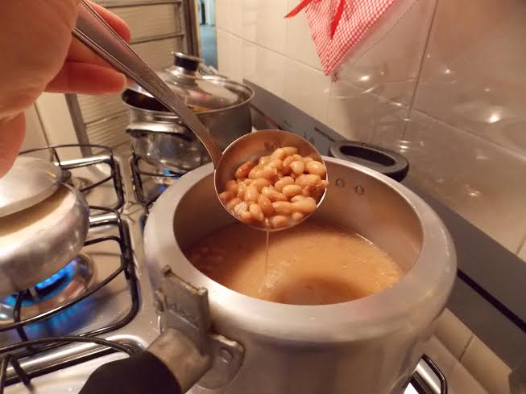
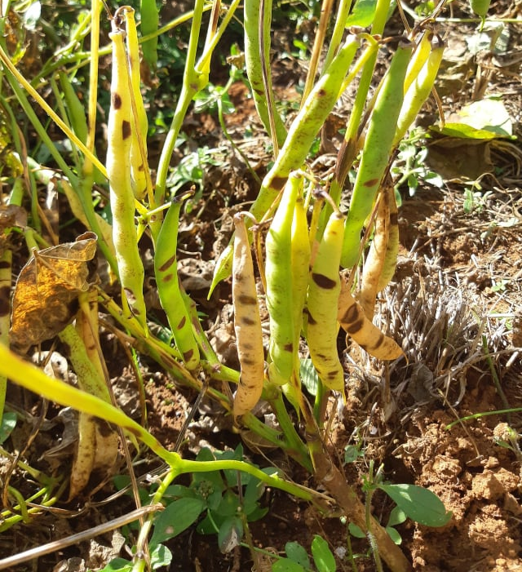
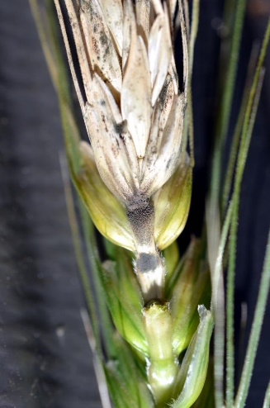
Melhoramento de Plantas
Objetivo: Desenvolver cultivares superiores às disponíveis no mercado, quanto a:
Produtividade
Qualidade comercial
Qualidade tecnológica
Resistência aos principais patógenos
Tolerância a estresses abióticos

Slide 10

Cultivares
Superiores
Fenotipagem

Slide 11
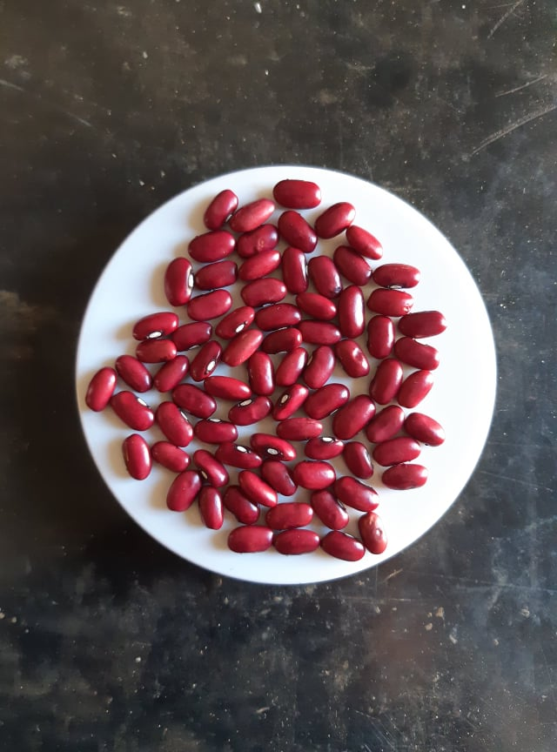
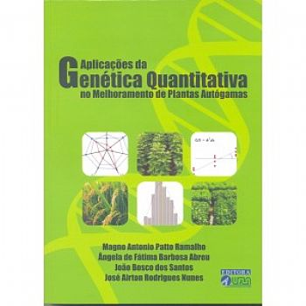
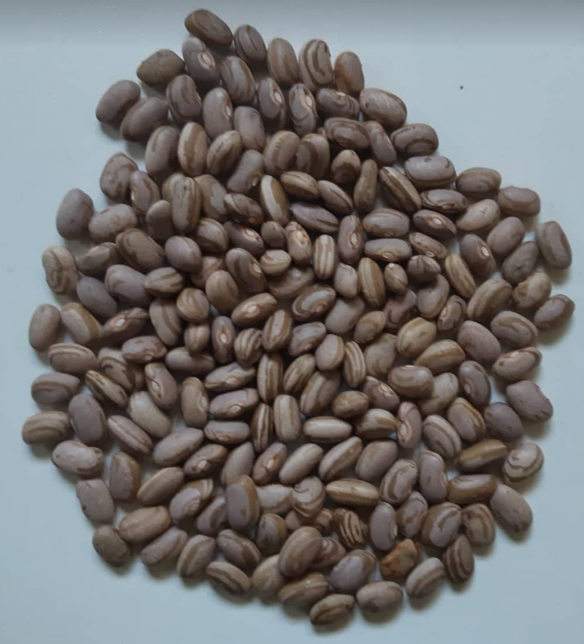
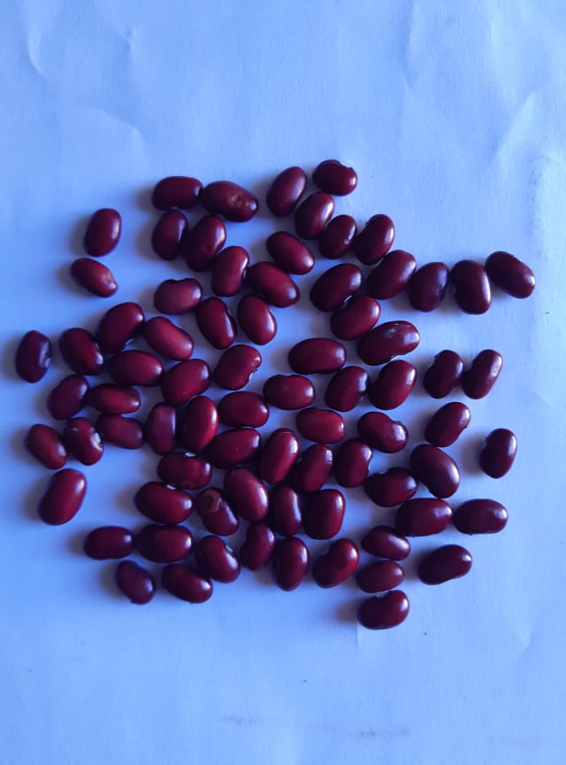
Estratégias de Melhoramento
Introdução de Plantas
Seleção de Linhas puras
Hibridação
Métodos de condução de populações segregantes
Seleção Recorrente
Capítulos 8 e 9

Slide 12
Fases de um programa de Melhoramento do Feijoeiro
- Caracterização dos recursos genéticos
PRE - MELHORAMENTO
(Banco de germoplasma)
- Conservação dos recursos genéticos
- Exploração da variabilidade disponível
Inicial – Obtenção de populações segregantes
MELHORAMENTO
(Hibridação)
Intermediária – Condução das populações segregantes
Final – Avaliação e recomendação de cultivares

Slide 13
Obtenção da
população
segregante
Seleção de genitores
Inicial
Realização dos cruzamentos
Relação entre caracteres
correlação
análise de trilha
Condução das
populações
Segregantes
(Avanços de gerações/
obtenção das linhagens)
MELHORAMENTO
(Hibridação)
Intermediária
Seleção
direta
indireta
simultânea
Interação genótipos x ambientes
Avaliação e
recomendação
De cultivares
Estratificação ambiental
Final
Adaptabilidade e estabilidade

Slide 14
Seleção de Genitores
Qual o objetivo?
Obter uma população segregante com média favorável associada a variabilidade desejada para o caráter sob seleção
Informações dos genitores:
Média
Coeficiente de parentesco
Origem
Divergência genética
Informações do comportamento da descendência:
Dialelos
Estimativa m+a e d
Estimativa da probabilidade de obter linhagens que superem uma testemunha na F∞ (Jinck’s e Pooni, 1976)

Slide 15
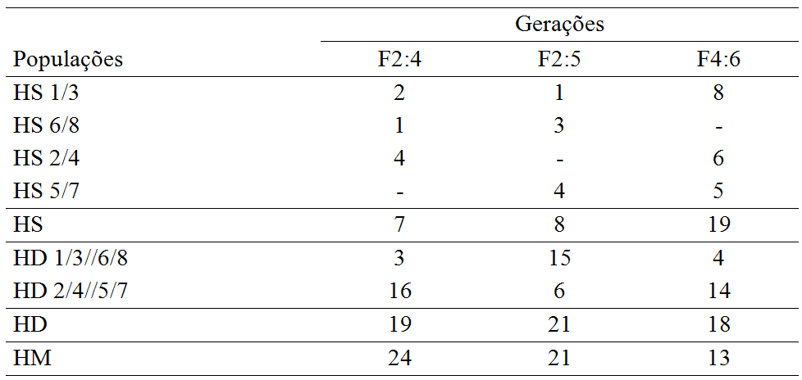
Obtenção da População Segregante
Que tipo de Cruzamentos Utilizar? (Carneiro, 2002)
Biparentais X Duplos X Multiplos
Número de progênies entre as 50 mais produtivas nos diferentes tipos de híbridos. Dados de gerações F_{2:4 ,} F_{2:5} e F_{4:6} oriundas dos diferentes tipos de híbridos.

Slide 16
Processos de condução de populações segregantes
Categorias:
Fases de endogamia e seleção conjuntamente
Método massal
Método Genealógico
Fases de endogamia e seleção separadas
Método do bulk
Método SSD e SPD
Método do bulk dentro de progênie
Avaliação visual
Avaliação com base
em progênies

Slide 17
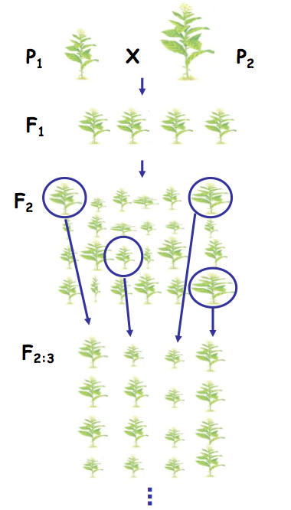
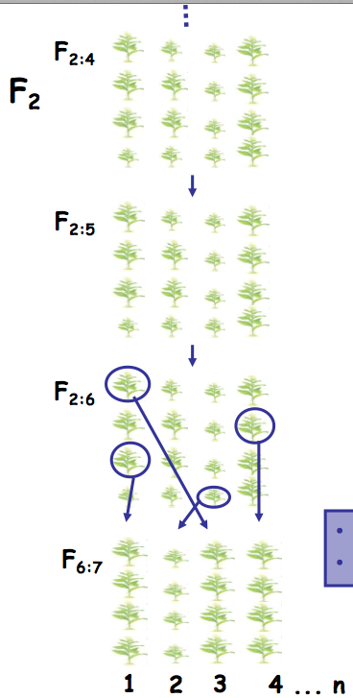
Método Bulk dentro de progênies F₂ ou F₃

Slide 18
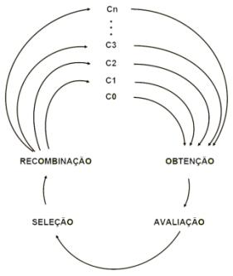
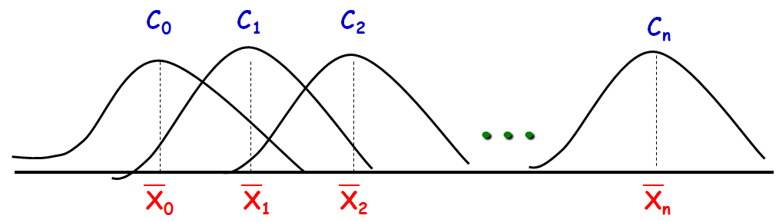
Seleção Recorrente
Processo cíclico de melhoramento que envolve a obtenção da população base, avaliação e seleção de indivíduos ou progênies e recombinação dos melhores.
Aumentar média, sem reduzir expressivamente a variabilidade da população

Slide 19
Natureza dos Caracteres
Característica, caráter, caractere ou variável: atributos utilizados para definir ou identificar um indivíduo ou um conjunto de indivíduos.
Caracteres Qualitativos
Caracteres Quantitativos
Controle Genético

Slide 20
Conceitos Importantes
FENÓTIPO: Diferentes manifestações de um dado caráter
Caráter | Fenótipos
Reação a patógenos (Colletotrichum lindemuthianum) | Resistente e Suscetível
Cor da flor | Branca, Rosa e Roxa
Porte do feijoeiro | Ereto, semi-ereto, semi-prostrado e prostrado
Produtividade de grãos | 1500 kg/ha, ........, ........., 3000 kg/ha

Slide 21
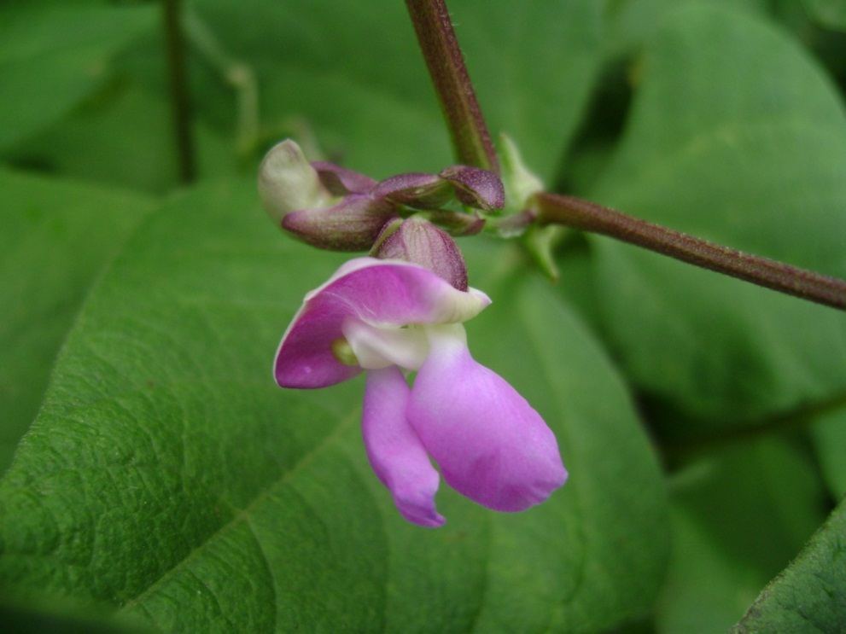
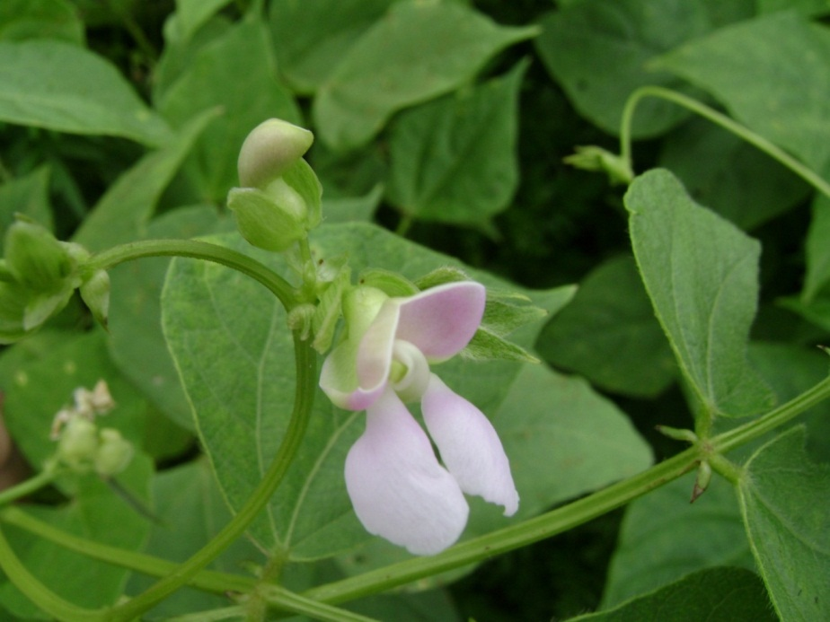
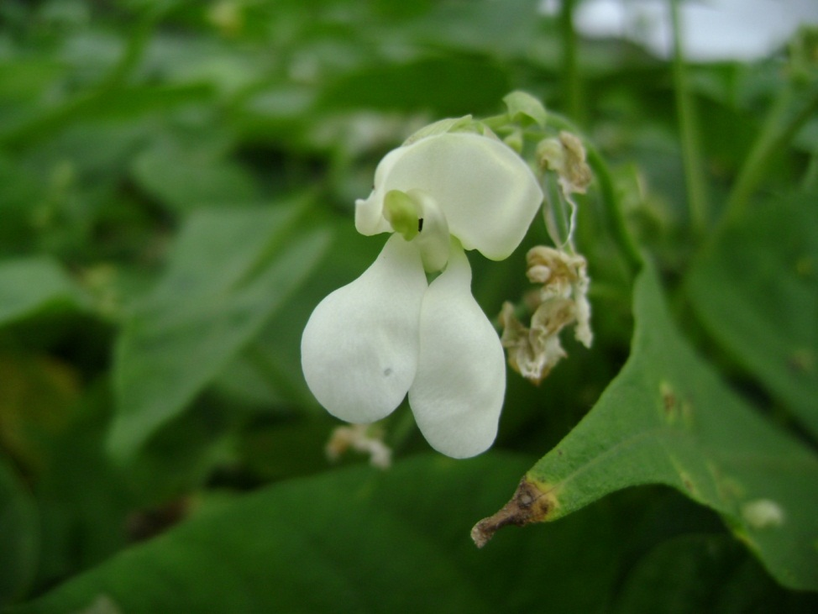
Caracteres Qualitativos
Controlado por um ou poucos genes
Pouco ou nenhum efeito ambiental
Cor do hipocótilo
Hábito de crescimento
Cor da flor
Classes fenotípicas distinguíveis (distribuição discreta)
VV
v^{lae}v^{lae}
vv

Slide 22
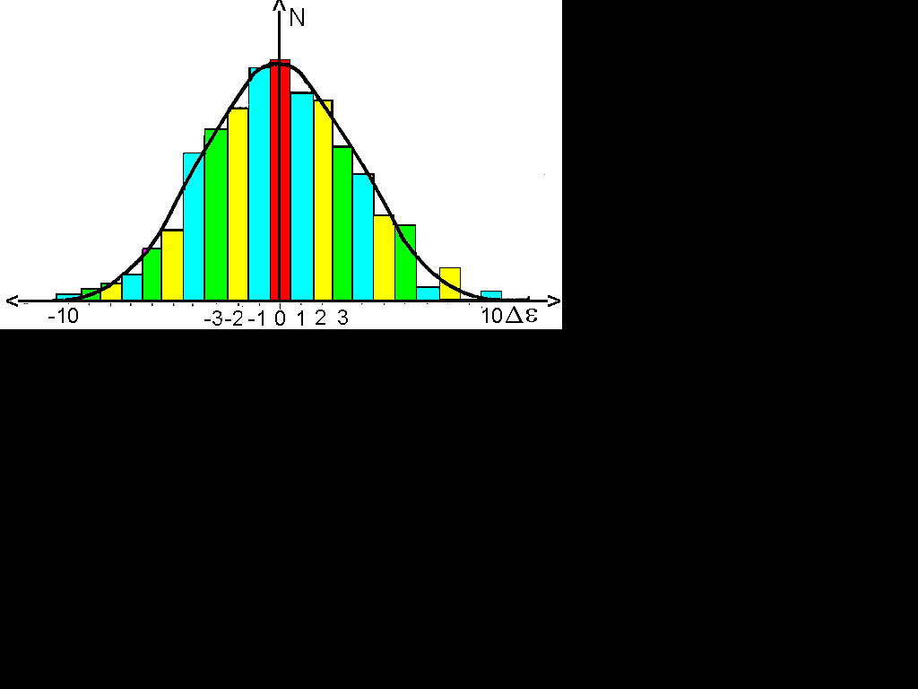
Caracteres Quantitativos
Controlado por muitos genes
Efeito pronunciado do ambiente
Classes fenotípicas são de difícil distinção
(distribuição contínua)

Slide 23
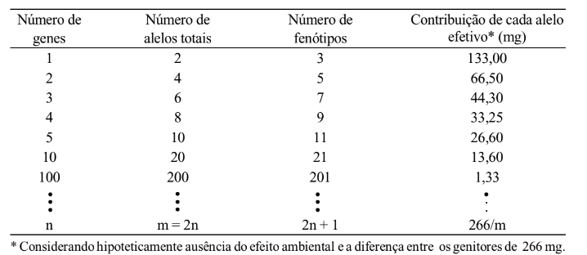
Exemplo
Contribuição de cada alelo efetivo e número de fenótipos existentes na geração F₂ , com diferentes números de genes controlando o caráter peso de sementes do feijão
Fonte: Ramalho et al., 2012

Slide 24
Genética Quantitativa
Estudo da herança e variação dos caracteres quantitativos
Como é feito o estudo de herança de características quantitativas?
Baseado no modelo básico
F = G + E
Valor fenotípico
Valor genotípico
Valor atribuído aos
desvios do meio

Slide 25
Exemplo
Indivíduos | População 1 | População 2
 | G + M = F | G + M = F
1 | 74 - 2 = 72 | 80 + 7 = 87
2 | 70 – 7 = 63 | 87 – 4 = 83
3 | 72 + 2 = 74 | 84 + 1 = 85
4 | 71 + 5 = 76 | 30 – 4 = 26
5 | 70 + 7 = 77 | 10 + 1 = 11
6 | 73 – 1 = 72 | 25 - 5 = 20
7 | 74 – 4 = 70 | 40 + 4 = 44
Parâmetros | População 1 | População 2
Média (F) | 72 | 51,4
Variância (F) | 21,7 | 1067,6
Média (G) | 72 | 50,9
Variância (G) | 3 | 1024,1
Média (M) | 0 | 0
Variância (M) | 24,7 | 20,7

Slide 26
Parâmetros Genéticos
Propriedades genéticas de uma população
Média
Variância
Covariância
Utilidade:
Avaliar o potencial de populações segregantes
Realizar seleção e predição do ganho
Estabelecer estratégias eficazes de seleção

Slide 27
Componentes de variância
Modelo: F = G + M
V(F) = V(G) + V(M) + 2Cov(G,M)
Componentes da Variância Genotípica
V(G) = V(A) + V(D) + V(I)
V(A): Variância aditiva - Fração herdável
V(D): Variância de dominância
V(I): Variância epistática V(I) = V(AA) + V(AD) + V(DD)

Slide 28
Variância genética aditiva
Variância dos valores genéticos aditivos
Mede a variação devido ao efeito médio dos alelos que é transmitido de uma geração para outra
IMPORTÂNCIA
Predizer as alterações na média da população devido a seleção

Slide 29
Variância genética de dominância
Variância dos valores genéticos de dominância
IMPORTÂNCIA
Predição do êxito na confecção de híbridos heteróticos
Produção de híbridos na cultura do feijão?
Cleistogamia, textura do pólen, taxa de pegamento dos cruzamentos e número de sementes geradas por cruzamento.
Fator pertubador na identificação de genótipos superiores em populações segregantes

Slide 30
Estimação dos componentes de variância
repetição
Delineamento Estatístico
casualização
controle local
Dialelo
Estudo de herança
Pais e F₁
Ensaios com Famílias
Delineamento Genético
irmãos completos
meio irmãos
famílias endogâmicas
Delineamento Estatístico
Análise de Gerações
V(F) = V(G) + V(M) + 2Cov(G,M)
P₁ P₂ F₁ F₂ RC₁ RC₂
Delineamento I e II de
Comstock e Robinson
repetição
casualização
Estimar
Cov(G,M) = 0

Slide 31
Herdabilidade
Proporção da variabilidade existente em uma população segregante que é de natureza genética.
Herdabilidade no sentido amplo (h_{a}²) = V_{G}/V_{F}
Herdabilidade no sentido restrito (h_{r}²) = V_{A}/V_{F}
Estima a confiabilidade do valor fenotípico como indicador do valor genético (breeding value)
Predição de Ganho - Recombinação

Slide 32
Predição do Ganho
Possibilita avaliar a estratégia adotada e procurar alternativas para melhorar a eficiência do processo.
Predição de Ganho
Sem recombinação – Métodos de condução de população segregante
Com recombinação - Seleção recorrente
GS = h²DS

Slide 33
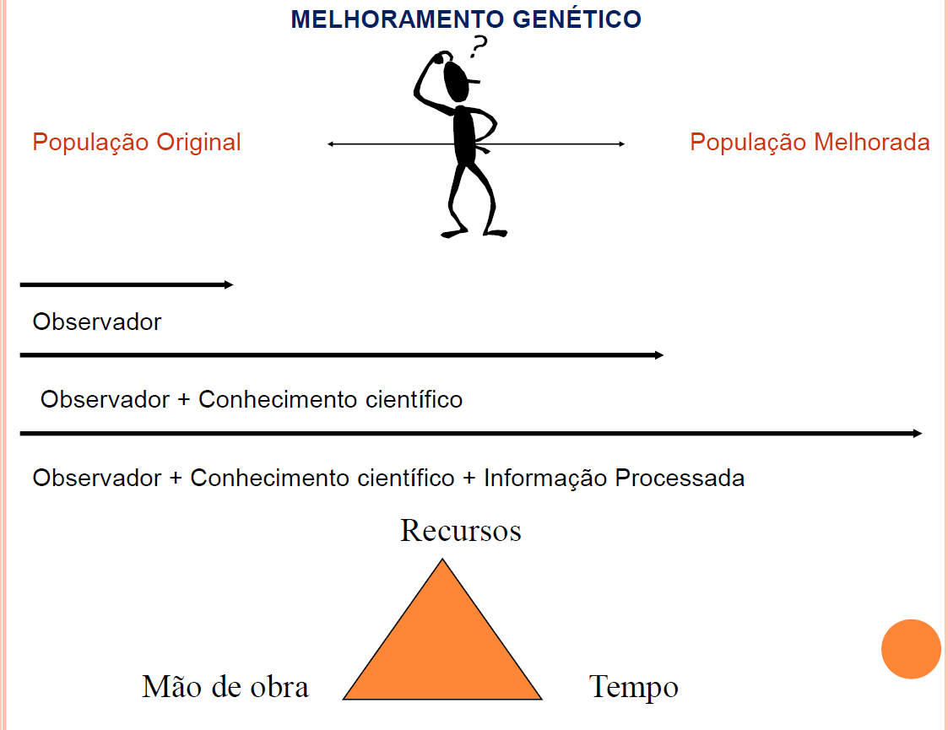

Slide 34


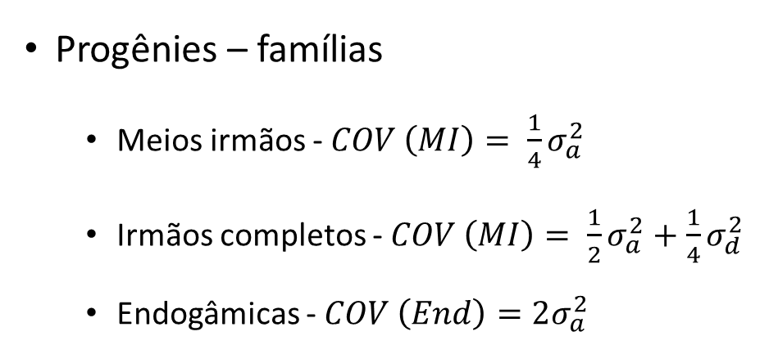
Exemplo: Ensaios com Progênies (famílias)
P₁ x P₂
F₁
Importância:
Estimar componentes de variância
Predição do ganho com a seleção
População F₂
F₂
Progênies – famílias
Meios irmãos - $COV \left(MI\right)= \frac{1}{4}σ_{a}^{2}$
Irmãos completos - $COV \left(MI\right)= \frac{1}{2}σ_{a}^{2}+\frac{1}{4}σ_{d}^{2}$
Endogâmicas - $COV \left(End\right)=2σ_{a}^{2}$
................................
1
2
200

Slide 35
Avaliação de 20 FMI
Cultivares | Repetição |  | Média
 | 1 | 2
1 | 54.53 | 55.83 | 55.18
2 | 48.98 | 50.16 | 49.57
3 | 52.47 | 47.59 | 50.03
4 | 45.18 | 46.4 | 45.79
5 | 47.65 | 55.91 | 51.78
6 | 51.08 | 59.3 | 55.19
7 | 56.75 | 63.68 | 60.215
8 | 50.89 | 52.6 | 51.745
9 | 58.44 | 56.85 | 57.645
10 | 46.53 | 47.14 | 46.835
11 | 46.27 | 49.79 | 48.03
12 | 49.5 | 44.69 | 47.095
13 | 78.81 | 94 | 86.405
14 | 55.97 | 55.71 | 55.84
15 | 45.83 | 52.03 | 48.93
16 | 52.79 | 53.43 | 53.11
17 | 45.49 | 54.71 | 50.1
18 | 52.85 | 51.68 | 52.265
19 | 53.46 | 58.97 | 56.215
20 | 81.82 | 88.07 | 84.945
Média | 53.7645 | 56.927 | 55.34575
Bloco₁
P₁ x P₂
F₁
2
15
12
17
4
9
7
1
14
20
População F₂
19
16
13
10
6
F₂
11
18
3
5
8
20
5
11
7
17
19
14
10
4
2
9
15
3
12
6
...................
1
8
13
18
16
1
2
20
Seleção - Recombinação
Bloco₂

Slide 36
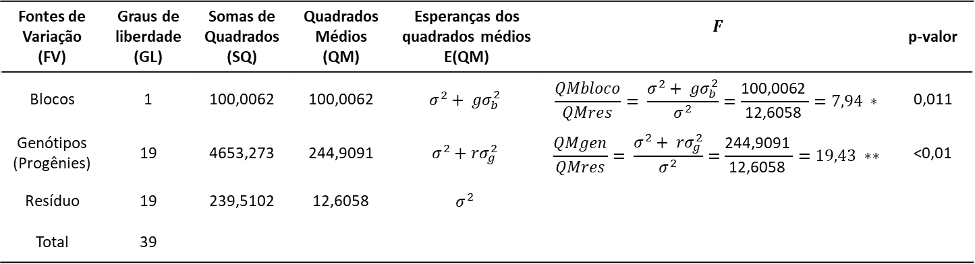
P₁ x P₂
Fontes de Variação (FV) | Graus de liberdade (GL) | Somas de Quadrados (SQ) | Quadrados Médios (QM) | Esperanças dos quadrados médios E(QM) | $$F$$ | p-valor
Blocos | 1 | 100,0062 | 100,0062 | $$σ^{2}+ {gσ}_{b}^{2}$$ | $$\frac{QMbloco}{QMres}= \frac{σ^{2}+ {gσ}_{b}^{2}}{σ^{2}}=\frac{\text{100,0062 }}{\text{12,6058} }=7,94 ∗$$ | 0,011
Genótipos (Progênies) | 19 | 4653,273 | 244,9091 | $$σ^{2}+rσ_{g}^{2}$$ | $$\frac{QMgen}{QMres}= \frac{σ^{2}+ {rσ}_{g}^{2}}{σ^{2}}=\frac{\text{244,9091} }{\text{12,6058} }=19,43 ∗∗$$ | <0,01
Resíduo | 19 | 239,5102 | 12,6058 | $$σ^{2}$$
Total | 39
F₁
População F₂
F₂
$${H_{0 }:σ}_{g}^{2}=0, não existe variabilidade genética entre as médias das progênies$$
$${H_{a }:σ}_{g}^{2}≠0, existe variabilidade genética entre as médias das progênies$$
Bloco₁
Bloco₂
2
15
12
17
4
20
5
11
7
17
9
7
1
14
20
19
14
10
4
2
...................
19
16
13
10
6
9
15
3
12
6
1
2
20
11
18
3
5
8
1
8
13
18
16
Seleção - Recombinação

Slide 37
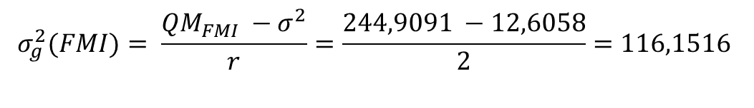
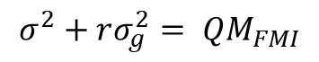
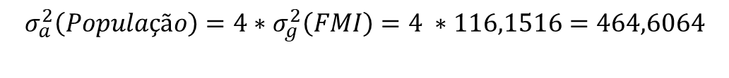
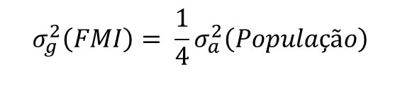
P₁ x P₂
Fontes de Variação (FV) | Graus de liberdade (GL) | Somas de Quadrados (SQ) | Quadrados Médios (QM) | Esperanças dos quadrados médios E(QM) | $$F$$ | p-valor
Blocos | 1 | 100,0062 | 100,0062 | $$σ^{2}+ {gσ}_{b}^{2}$$ | $$\frac{QMbloco}{QMres}= \frac{σ^{2}+ {gσ}_{b}^{2}}{σ^{2}}=\frac{\text{100,0062 }}{\text{12,6058} }=7,94 ∗$$ | 0,011
Genótipos (Progênies) | 19 | 4653,273 | 244,9091 | $$σ^{2}+rσ_{g}^{2}$$ | $$\frac{QMgen}{QMres}= \frac{σ^{2}+ {rσ}_{g}^{2}}{σ^{2}}=\frac{\text{244,9091} }{\text{12,6058} }=19,43 ∗∗$$ | <0,01
Resíduo | 19 | 239,5102 | 12,6058 | $$σ^{2}$$
Total | 39
F₁
População F₂
F₂
$${H_{0 }:σ}_{g}^{2}=0, não existe variabilidade genética entre as médias das progênies$$
$${H_{0 }:σ}_{g}^{2}≠0, existe variabilidade genética entre as médias das progênies$$
$$σ^{2}+rσ_{g}^{2}= {QM}_{FMI}$$
$$σ_{g}^{2}(FMI)= \frac{{QM}_{FMI} −σ^{2}}{r}=\frac{244,9091 −12,6058}{2}=116,1516$$
$$σ_{g}^{2}\left(FMI\right)= \frac{1}{4}σ_{a}^{2}\left(População\right)$$
...................
$$σ_{a}^{2}\left(População\right)=4∗σ_{g}^{2}\left(FMI\right)=4 ∗116,1516=464,6064$$
1
2
20
Seleção - Recombinação

Slide 38
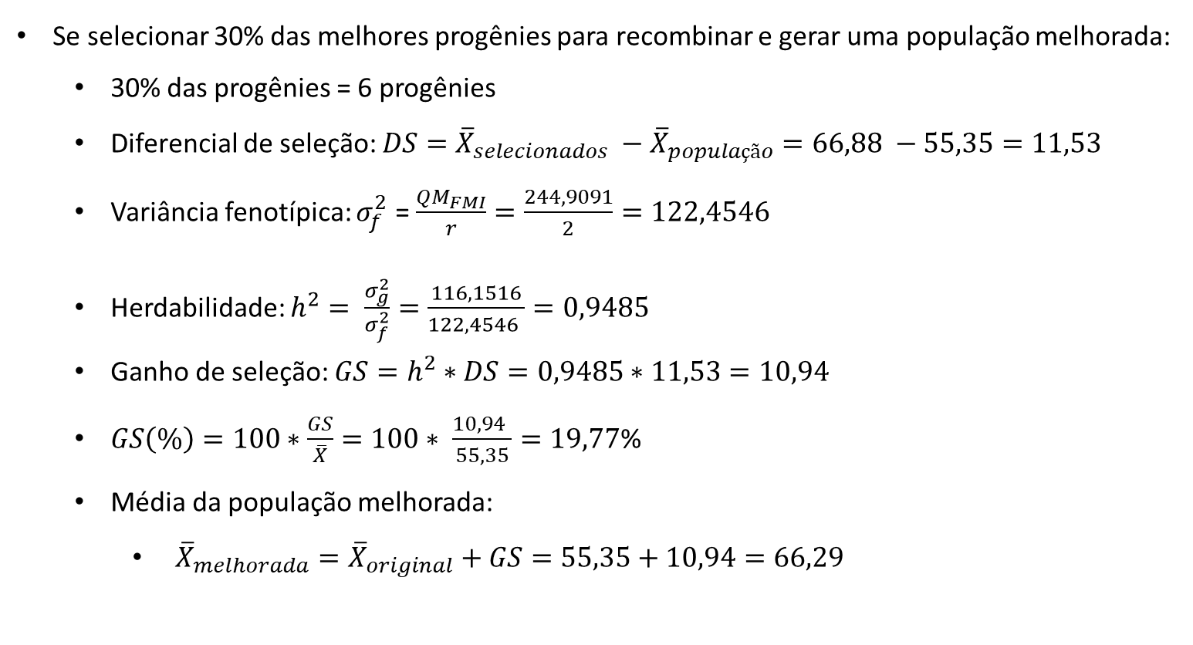
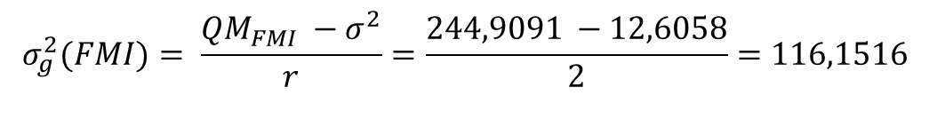
$${H_{a }:σ}_{g}^{2}≠0, existe variabilidade genética entre as progênies$$
Progênies | Média
13 | 86.405
20 | 84.945
7 | 60.215
9 | 57.645
19 | 56.215
14 | 55.84
6 | 55.19
1 | 55.18
16 | 53.11
18 | 52.265
5 | 51.78
8 | 51.745
17 | 50.1
3 | 50.03
2 | 49.57
15 | 48.93
11 | 48.03
12 | 47.095
10 | 46.835
4 | 45.79
$$σ_{g}^{2}(FMI)= \frac{{QM}_{FMI} −σ^{2}}{r}=\frac{244,9091 −12,6058}{2}=116,1516$$
Se selecionar 30% das melhores progênies para recombinar e gerar uma população melhorada:
30% das progênies = 6 progênies
Diferencial de seleção: ${DS={\overline{X}}_{selecionados} −\overline{X}}_{população}=66,88 −55,35=11,53$
Variância fenotípica: $σ_{f}^{2}$ = $\frac{{QM}_{FMI}}{r}=\frac{244,9091}{2}=122,4546$
Herdabilidade: $h^{2}= \frac{σ_{g}^{2}}{σ_{f}^{2}}=\frac{116,1516}{122,4546 }=0,9485$
Ganho de seleção: $GS=h^{2}∗DS=0,9485∗11,53=10,94$
$GS\left(\%\right)=100∗\frac{GS}{\overline{X}}=100∗ \frac{10,94 }{55,35}=19,77$%
Média da população melhorada:
${\overline{X}}_{melhorada}={\overline{X}}_{original}+GS=55,35+10,94=66,29$

Slide 39
Progênies | Média
13 | 86.405
20 | 84.945
7 | 60.215
9 | 57.645
19 | 56.215
14 | 55.84
6 | 55.19
1 | 55.18
16 | 53.11
18 | 52.265
5 | 51.78
8 | 51.745
17 | 50.1
3 | 50.03
2 | 49.57
15 | 48.93
11 | 48.03
12 | 47.095
10 | 46.835
4 | 45.79
Progênies | Médias
20 | 92.865
13 | 91.145
18 | 75.56
11 | 74.885
12 | 66.825
3 | 65.965
7 | 65.41
17 | 62.65
6 | 62.07
8 | 61.895
19 | 61.57
1 | 59.865
4 | 59.69
5 | 59.525
9 | 58.57
15 | 57.545
2 | 56.32
10 | 55.12
16 | 54.875
14 | 46.925
Progênies | Médias
13 | 110.45
20 | 105.03
14 | 78.885
19 | 78.54
3 | 74.7
2 | 74.425
17 | 73.535
4 | 72.705
5 | 70.75
16 | 68.965
6 | 67.495
15 | 67.4
9 | 67.055
7 | 64.07
10 | 61.355
1 | 60.78
11 | 59.52
12 | 55.875
8 | 50.09
18 | 46.14
Progênies | Média Geral
13 | 96.00
20 | 94.28
19 | 65.44
3 | 63.57
7 | 63.23
17 | 62.10
6 | 61.59
9 | 61.09
11 | 60.81
5 | 60.69
14 | 60.55
2 | 60.11
4 | 59.40
16 | 58.98
1 | 58.61
18 | 57.99
15 | 57.96
12 | 56.60
8 | 54.58
10 | 54.44

Slide 40
Interação Genótipos por Ambientes
Avaliação de progênies, linhagens, híbridos ou clones em dois ou mais experimentos
Modelo
F = G + E + GxE
A interação GxE é decorrente da variação do desempenho particular de cada genótipo nos vários ambientes
Influência das safras no desempenho dos genótipos do feijoeiro
(Oliveira, 2006)

Slide 41
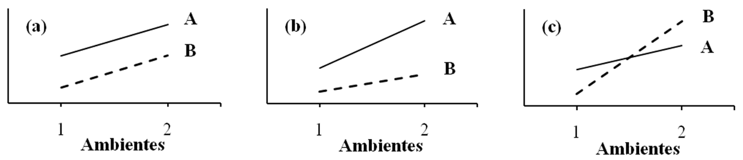
Natureza da Interação GxE
(a) Ausência de interação
(b) Interação simples
(c) Interação Complexa
CAUSAS DA INTERAÇÃO GXE?
Expressão diferencial dos genes
EFEITOS DA INTERAÇÃO GxE?
Seleção de populações, progênies e linhagens.
Recomendação de cultivares
SOLUÇÃO: Avaliação em maior número de ambientes em maior número de ambientes possível

Slide 42
Estudos de interação GxE
Quantificação - > Análise conjunta de variância
Natureza da interação GxE
Progênies: Ganho com a seleção
Recomendação de Cultivares
Avaliação das linhagens, híbridos, clones em maior número de ambientes
Ensaios Preliminares
Ensaios de Valor de Cultivo e Uso

Slide 43
Recomendação de Cultivares
Qual forma de minimizar a influência da interação GxE
Ambientes
Genótipos
Estratificação Ambiental
(Lin, 1982)
Adaptabilidade e estabilidade

Slide 44
Adaptabilidade e Estabilidade
Adaptabilidade: Capacidade do genótipo responder as variações ambientais
Estabilidade: Previsibilidade do comportamento.

Slide 45
Adaptabilidade e Estabilidade
Método Tradicional (1938)
Análise de variância
Plaisted Peterson (1959)
Wricke (1965)
Linear – Eberhart e Russell (1966)
Regressão
Bissegmentada – Cruz, Torres e Vencovsky (1989)
Lin e Binns (1988)
Metodologias
Ideótipos
Centroide (2005)
Análise de fatores
Murakami e Cruz (2002)
Redes Neurais
Inteligência Computacional
Lógica Fuzzy

Slide 46
Desafios do Melhoramento de Plantas
Efeito Ambiental
Desvio de dominância
Epistasia
Interação genótipos por ambientes

Slide 47
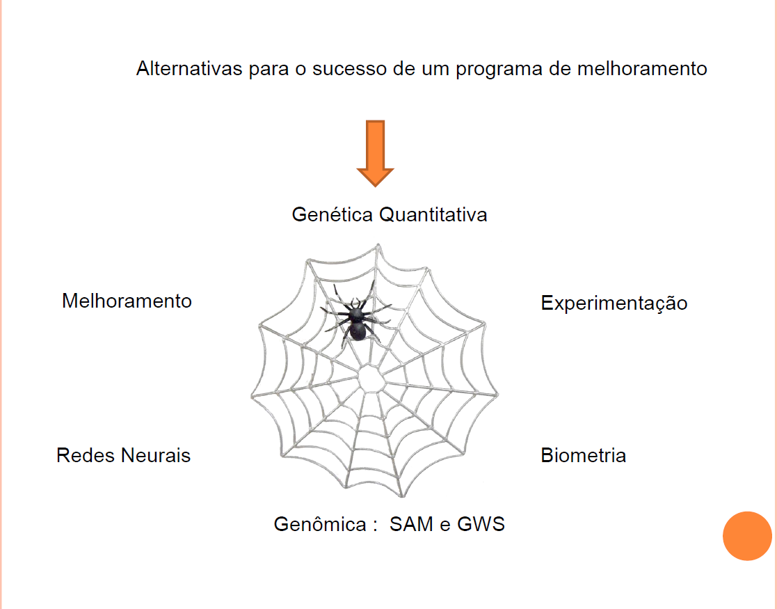

Slide 48
Duvidas??

Slide 49
Referências Bibliográficas
CRUZ, C.D.. Princípios de genética quantitativa. Viçosa: UFV, 2005. 394 p.
RAMALHO, M.A.P.; ABREU, A.F.B.; SANTOS,J.B; NUNES, J.A.R.. Aplicações da genética quantitativa no melhoramento de plantas autógamas. Lavras: Editora UFLA, 2012. 522 p.

